Slide 1
{
Java-разработчик с нуля. Итоговый проект курса «Поисковый движок»
}
{ выполнил Кирилл Буглак }
Notes:
Здравствуйте уважаемые коллеги/эксперты,
Меня зовут Кирилл Буглак
Я хочу продемонстрировать вам мою выпускную работу по курсу Java-разработчик с нуля - Локальный поисковой движок.

Slide 2

public Me aboutMyself() {
return new Me(
"Чем я занимаюсь",
"Для чего мне этот курс",
"Дальнейшие планы");
}
Notes:
Не так давно уволился с должности инженера Производственно - Технического отдела в сфере строительства мостов. В основном занимался исполнительной документацией - что и стало причиной ухода, т.к. было много бюрократии и мало логической/умственной работы.
Продолжить интересные логические задачи, решение которых помогает с конкретной реальной проблемой.продолжить
Хочу дальше развиваться в данном направлении как специалист в сфере ЭДО, ФинТеха продолжить

Slide 3
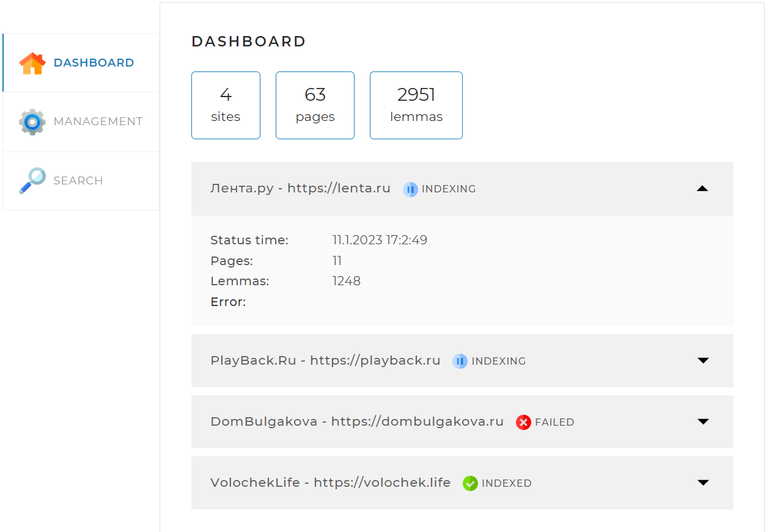
{
}
Notes:
Теперь кратко расскажу про Front
Он был заранее написан и выглядит следующим образом:
Вкладка DashBoard - отображается общая статистика по всем сайтам и детальная по каждому

Slide 4
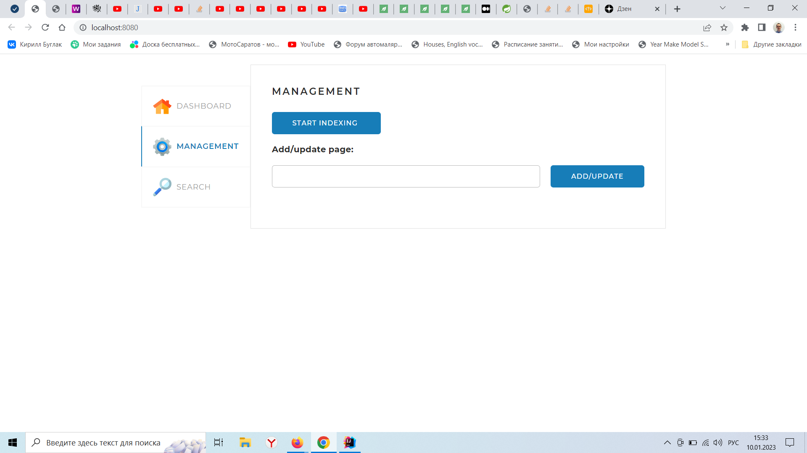
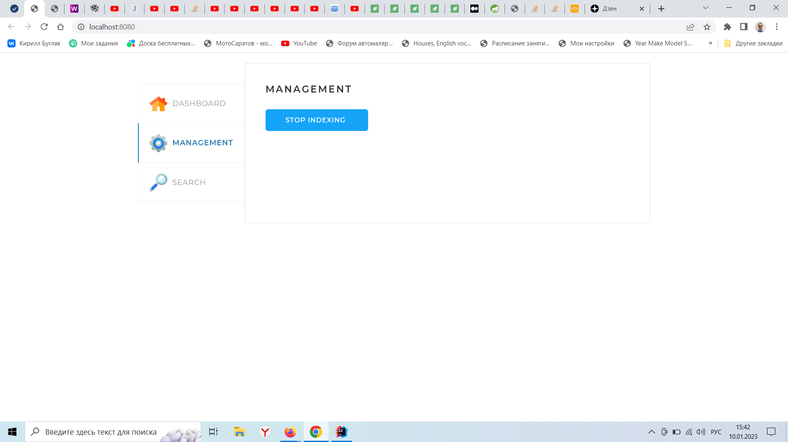
{
}
Notes:
Management - вкладка для управления индексацией
Кнопки:
Start/stop Indexing - старт или остановка полной индексации
Add/update - добавление или обновление отдельной страницы сайта из конфигурации

Slide 5
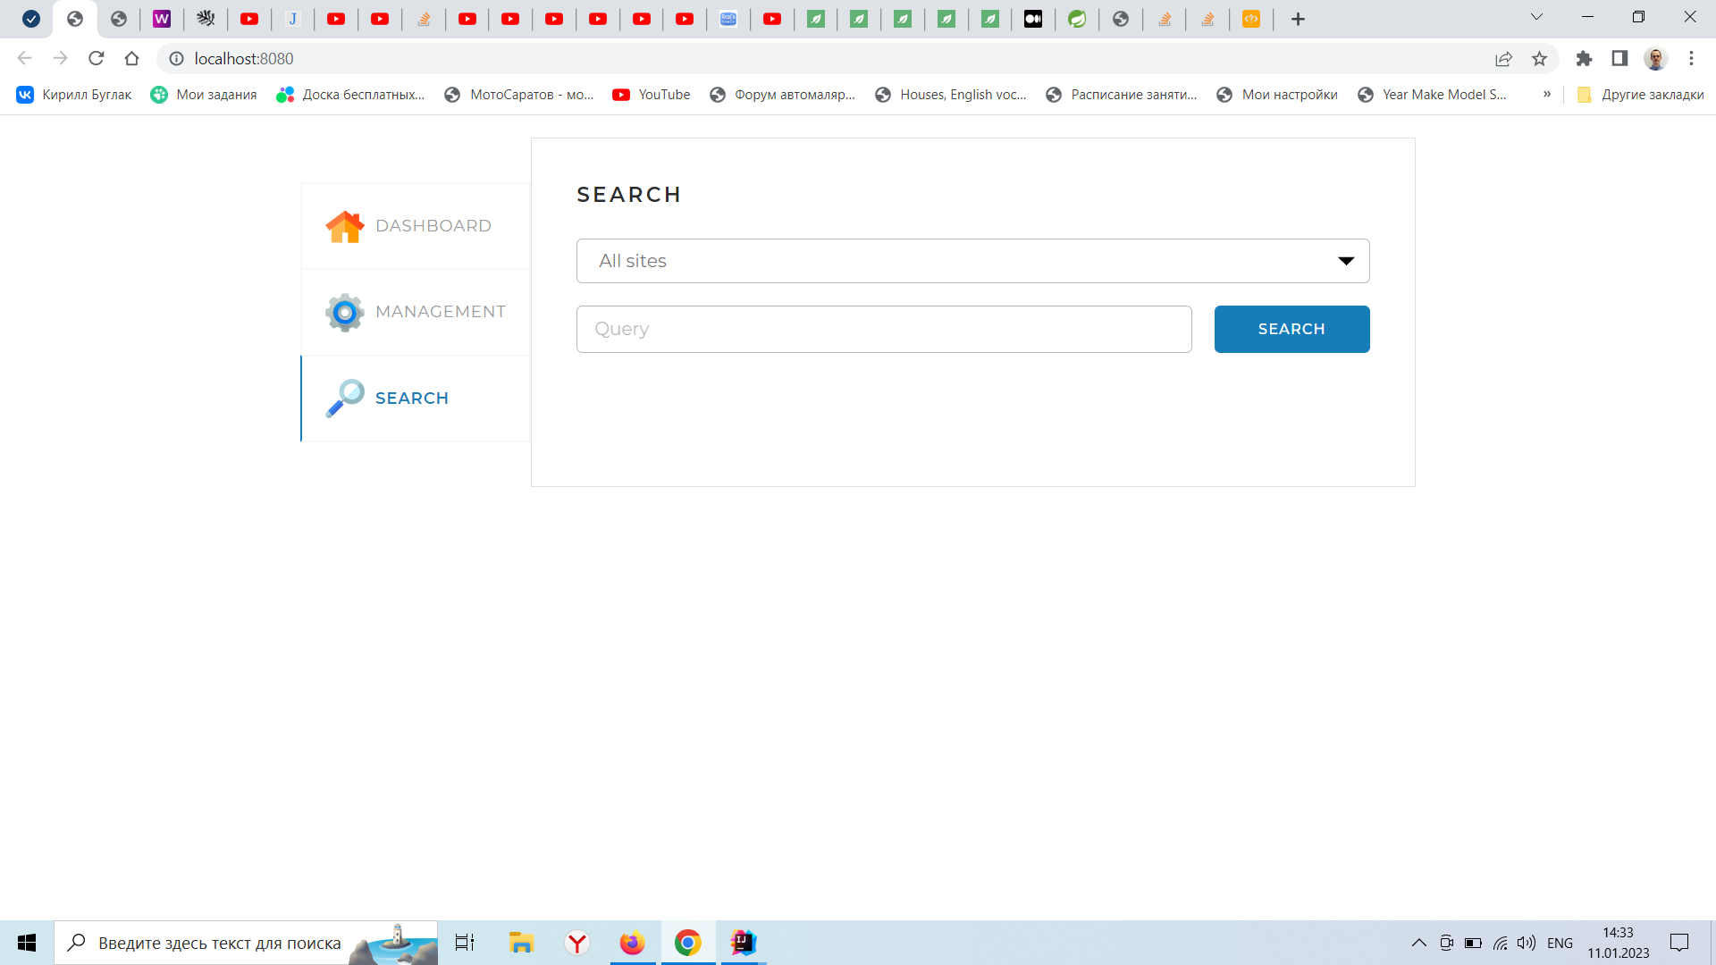
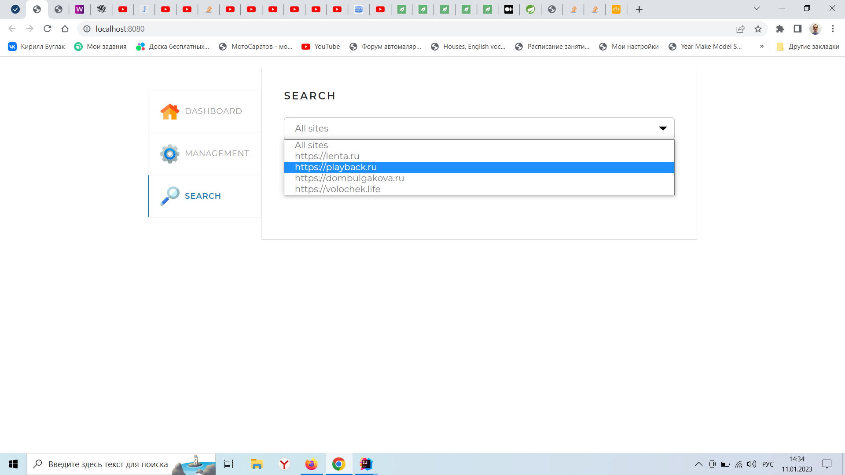
{
}
Notes:
Search - вкладка для осуществления поиска
На ней расположено поле поиска для ввода запросов
В выпадающем списке выше можно выбрать конкретный сайт или произвести поиск по умолчанию - по всем сайтам
Кнопка:
Search - начать поиск

Slide 6
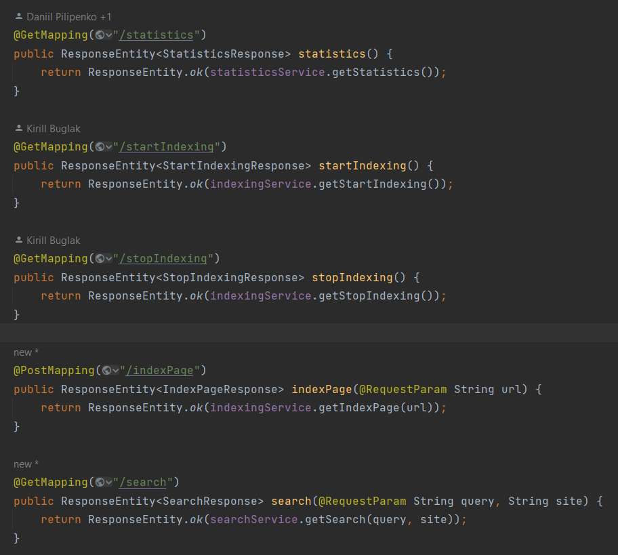
{
}
Заменить картинку тк Search должен принимать еще параметры
Notes:
Как это работает
В ApiControllerе пять основных методов отправляющие запросы

Slide 7
{
}
Notes:
Первым делом необходимо рекурсивно проиндексировать все страницы сайтов - нажимаем StartIndexing - переходит в StopIndexing
Если таблицы были заполнены то сначала происходит удаление данных
В ApiControllerе вызывается Get метод startIndexing

Slide 8
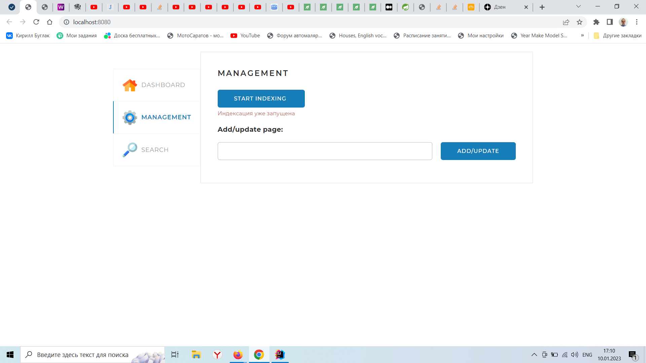

{
}
Notes:
StartIndexing - если индексация уже запущена - появляется ошибка
StopIndexing - если индексация еще не запущена - появляется ошибка

Slide 9
{
}
Notes:
При обновлении страницы видим изменения на вкладке Dashboard - подтягивается статистика - статус сайта количество лемм и страниц
Indexing - в процессе Indexed - проиндексировался Failed - возникла ошибка

Slide 10
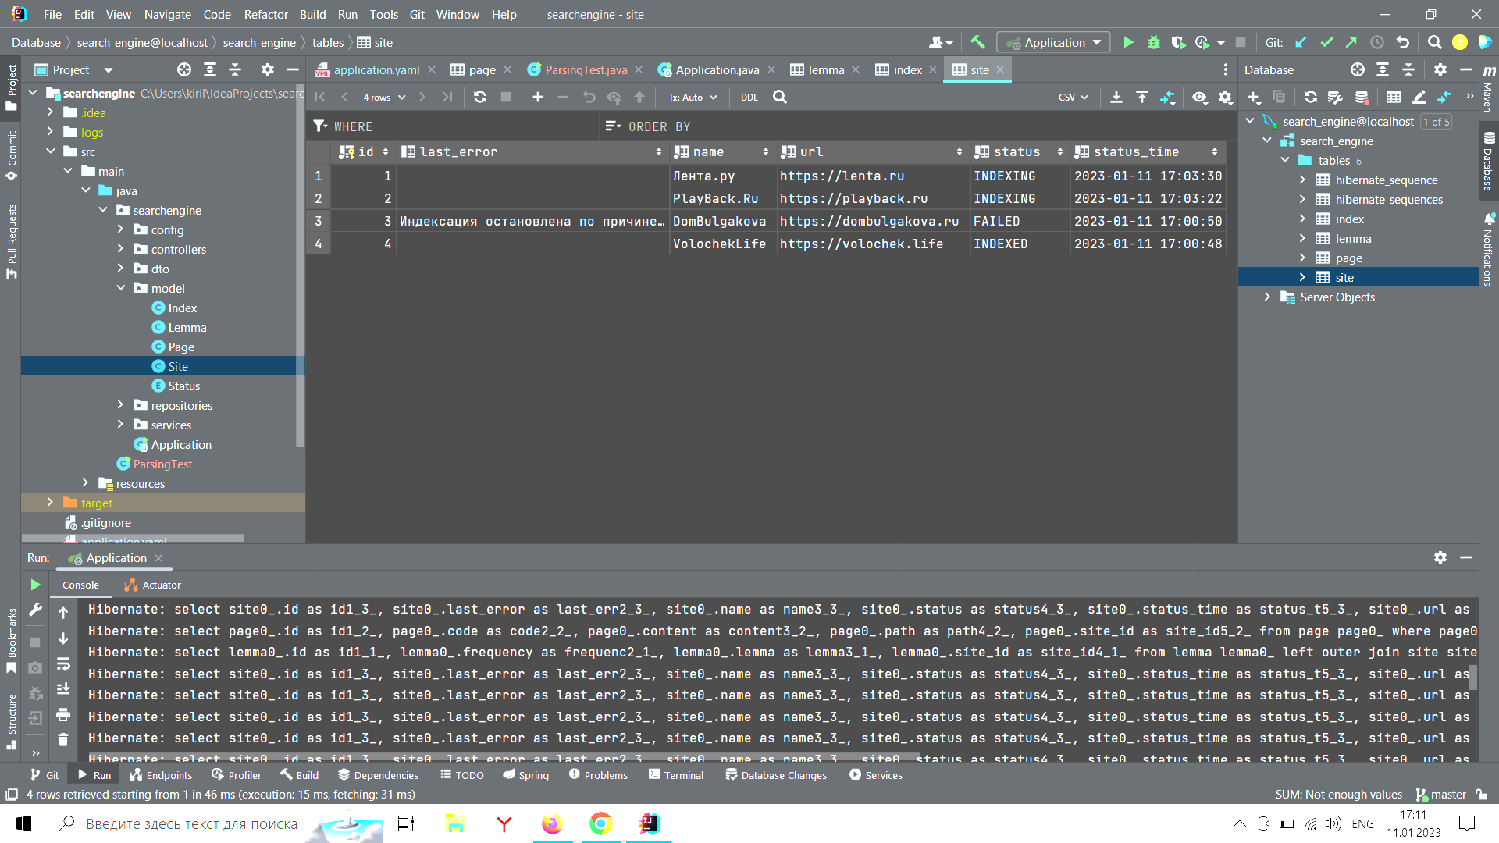
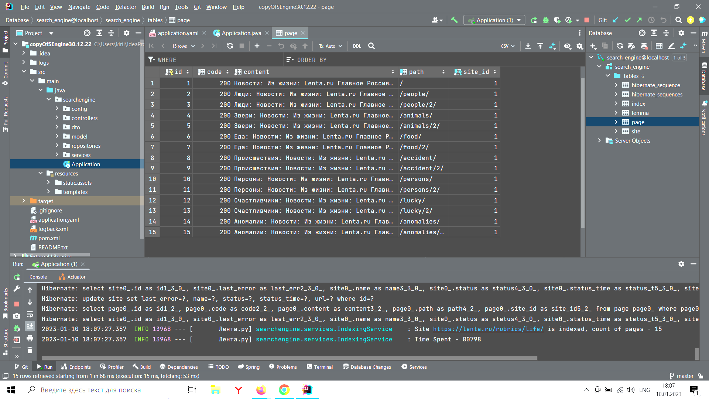
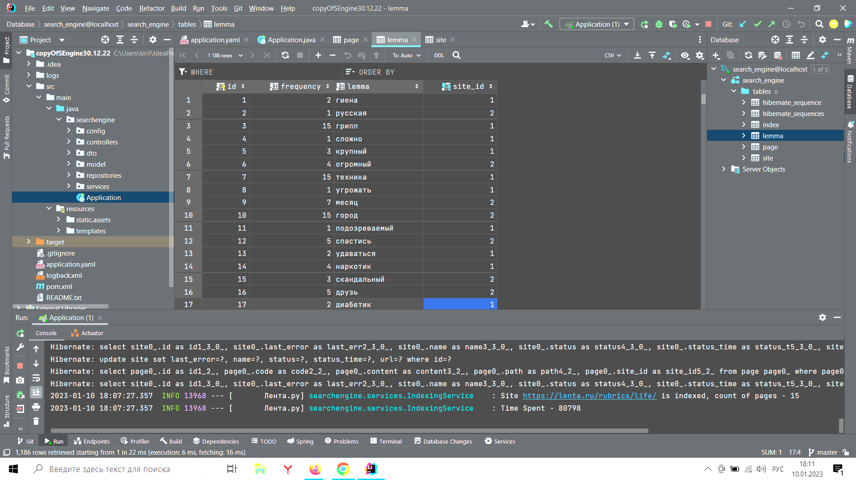
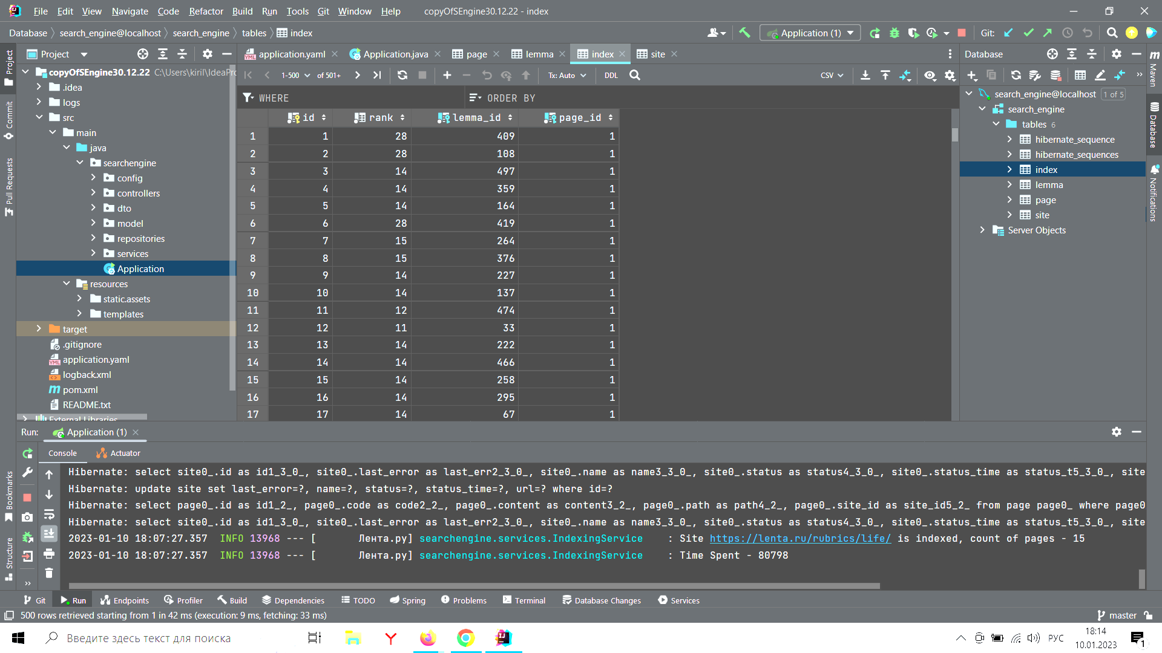
;
Site ->
;
Page ->
;
Lemma ->
;
Index ->
Notes:
по завершению индексации создаются и заполняются соответствующим образом таблицы в базе данных

Slide 11
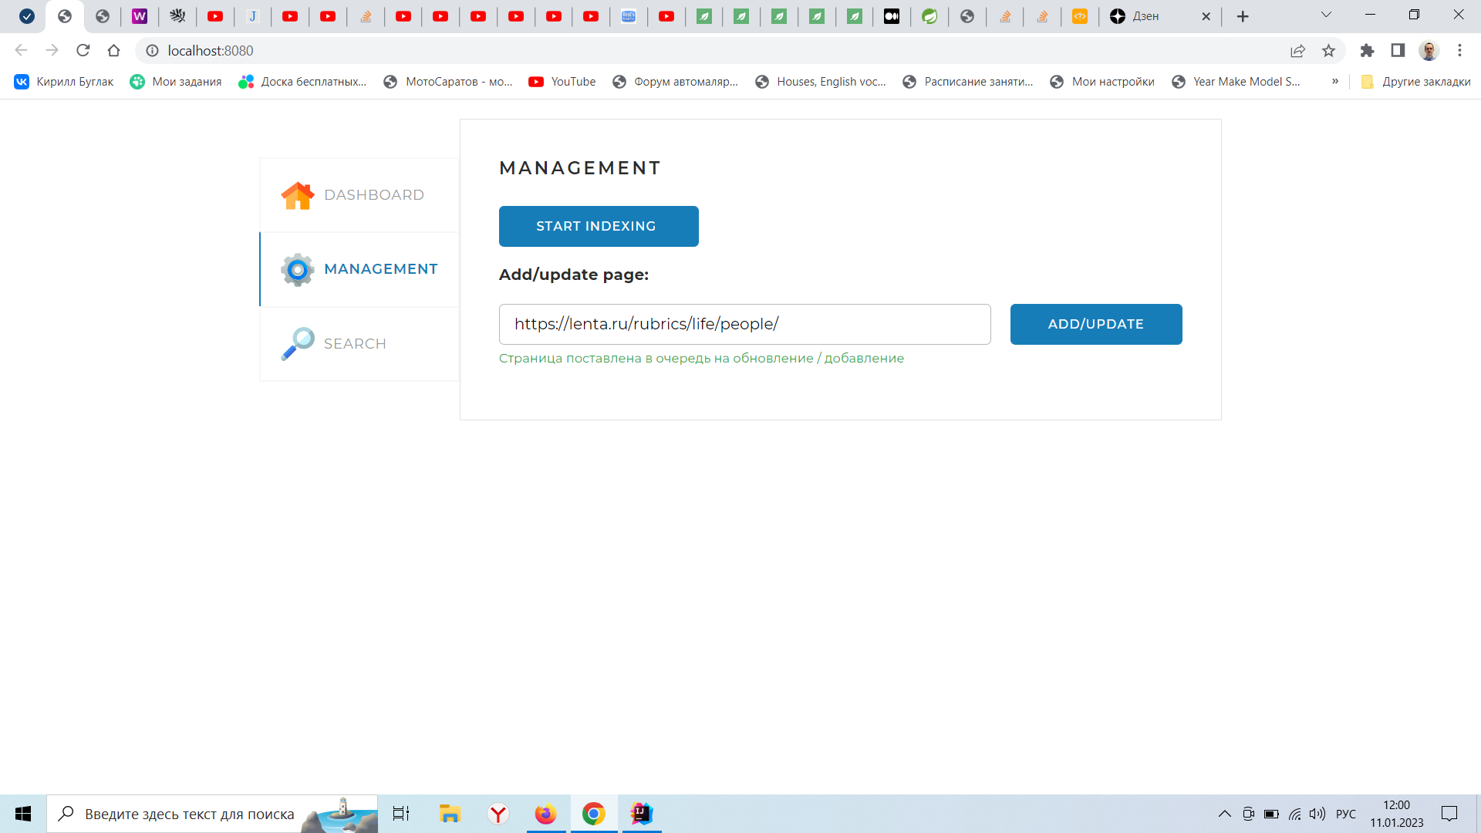
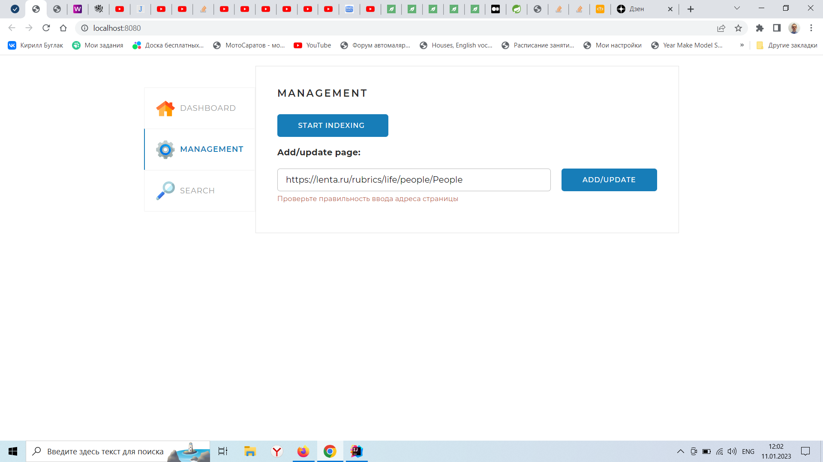

{
}
Notes:
При нажатии кнопки Add/Update вызывается Post метод IndexPage - если в базе были данные связанные с этой страницей то сначала они будут удалены и потом данная страница будет проиндексирована заново
Если же данных не было - просто произойдет индексация страницы
В случае если по переданному URL страницы не существует или URL введен некорректно либо оставлена пустая строка(с пробелами) - приложение выдает сообщение об ошибке

Slide 12
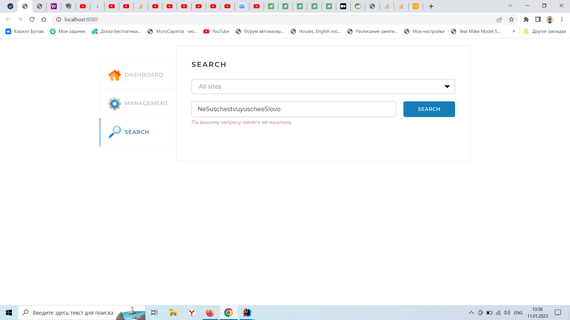
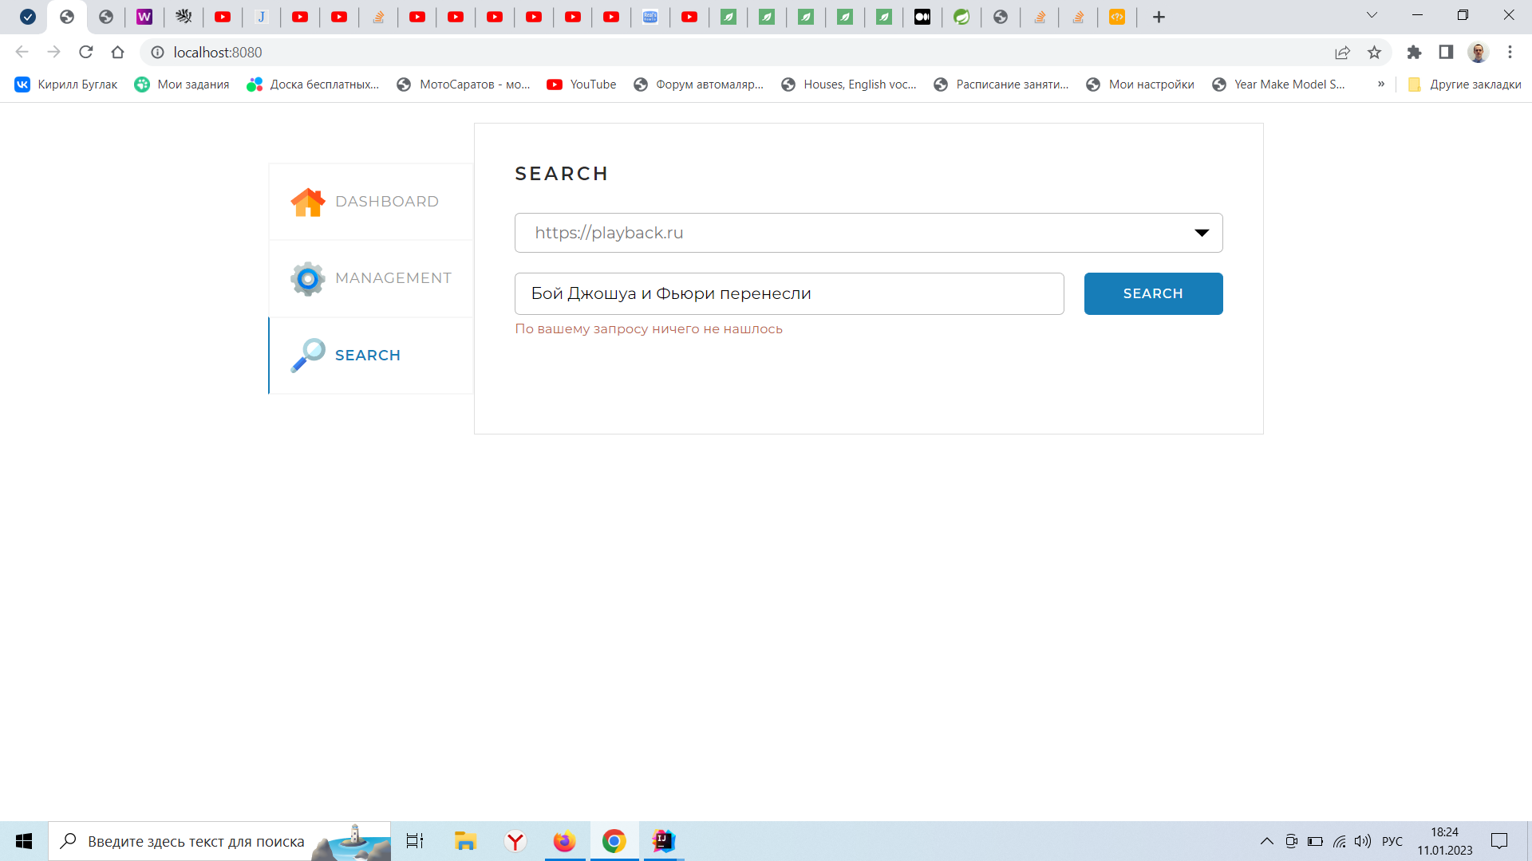
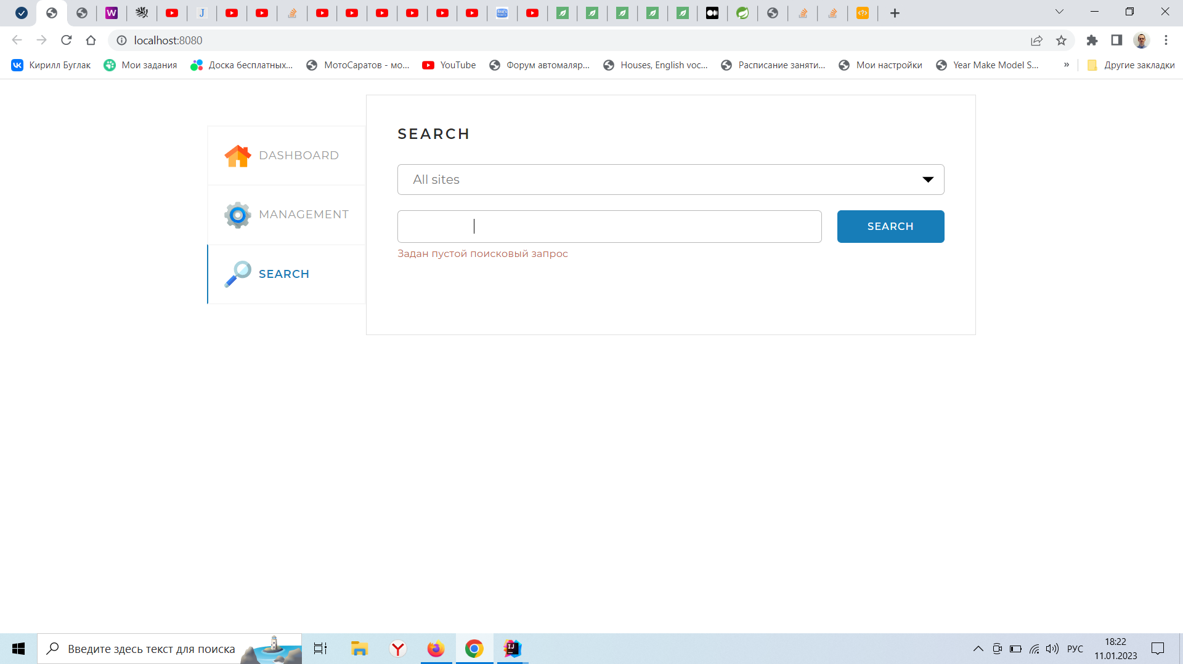
{
}
Notes:
В обратной ситуации - приложение выводит соответствующие сообщения
Ничего не нашлось по всем сайтам
Ничего не нашлось по выбранному сайту
Пустой поисковой запрос

Slide 13
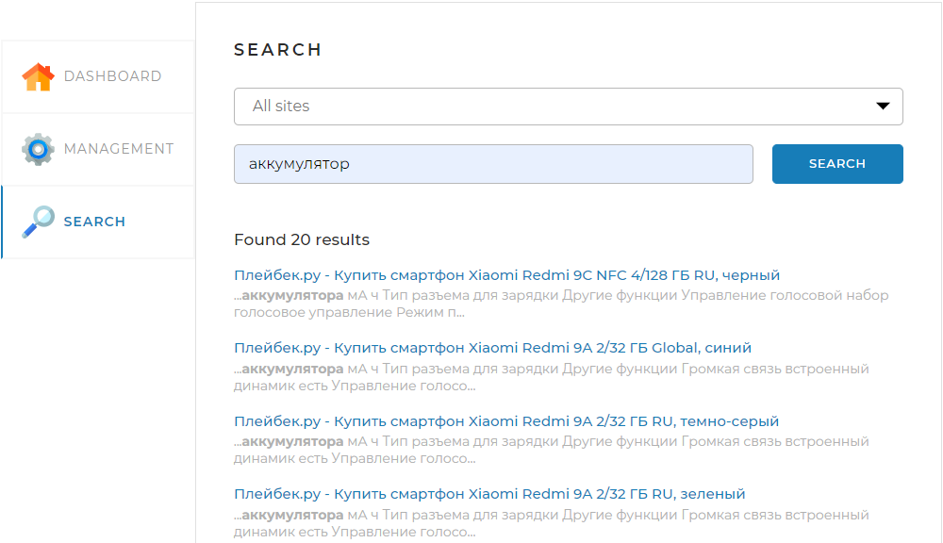
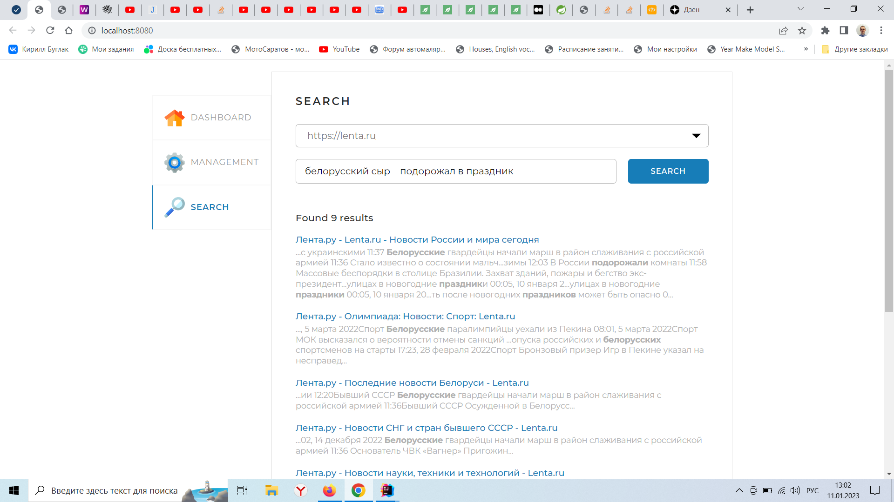
{
}
Notes:
По завершению индексации - можно приступать к поиску
При нажатии кнопки Search вызывается Get метод Search
На вкладке Search вводим поисковой запрос и выполняем поиск по умолчанию
Проделываем ту же операцию только теперь с выбором конкретного сайта
В случае успеха - получаем результаты поиска

Slide 14
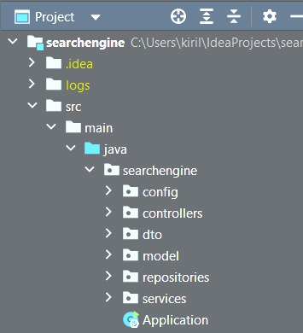
{
}
Notes:
Таким образом выглядит структура проекта
Кратко перечислить пакеты…
Вся основная логика находится в пакете Services

